Slide 1


Improve Research Reproducibility
创建全球权威的生物实验方案分享平台， 提高科研的可重复性

Slide 2

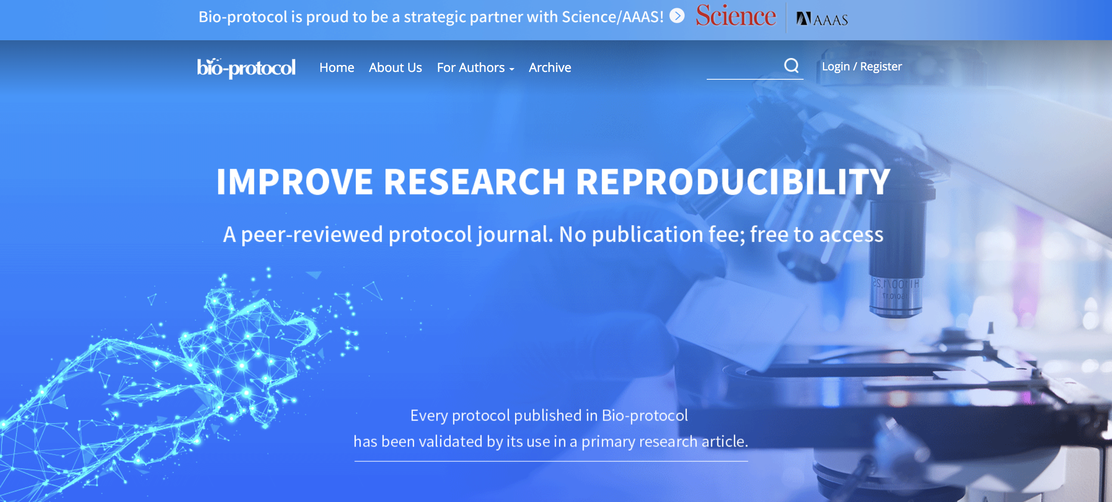
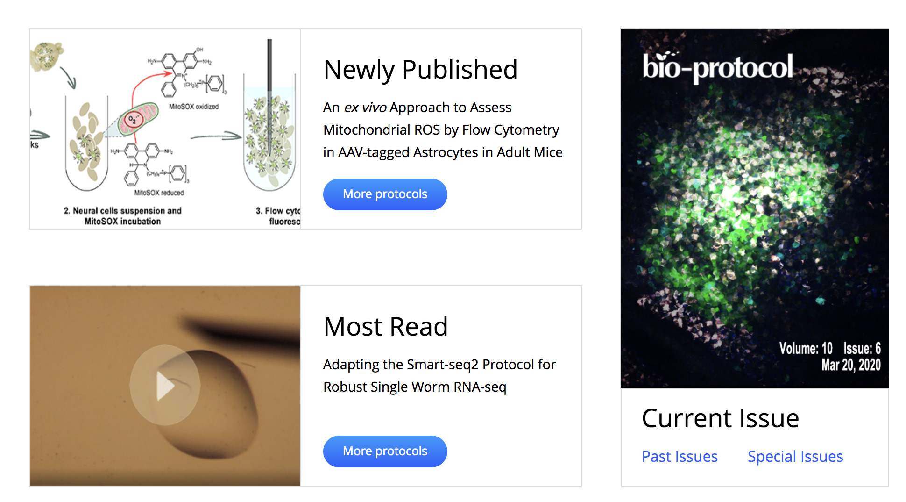

关于Bio-protocol
Bio-protocol是国际生命科学学术期刊（ISSN:2331-8325），2011年由斯坦福大学优秀研究人员共同创建，旨在提高科研的可重复性。发展至今同Science/AAAS等多家国际权威期刊及国内外优秀科研团队合作致力于搭建了全球权威的、高质量的实验方案分享平台，以助力科学发现。
2019年Bio-protocol期刊已被PubMed Central，ESCI收录。
3000+高质量实验方案
10000+作者
（包括多名诺贝尔奖获得者）
100+编委会成员
1000+评委会成员
1500,000+独立用户
en.bio-protocol.org

Slide 3

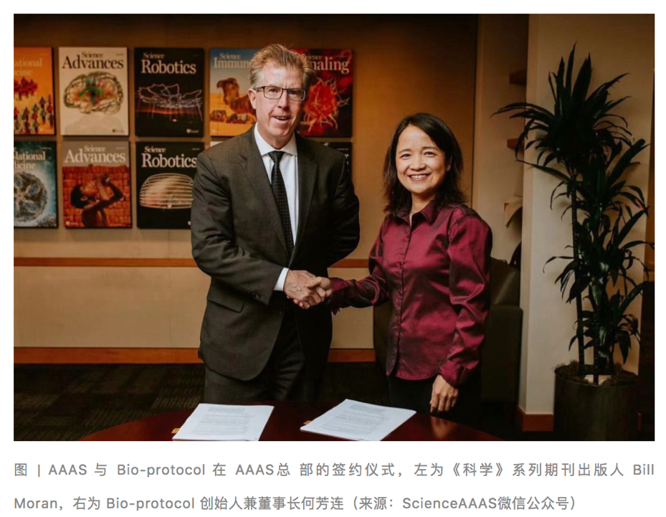


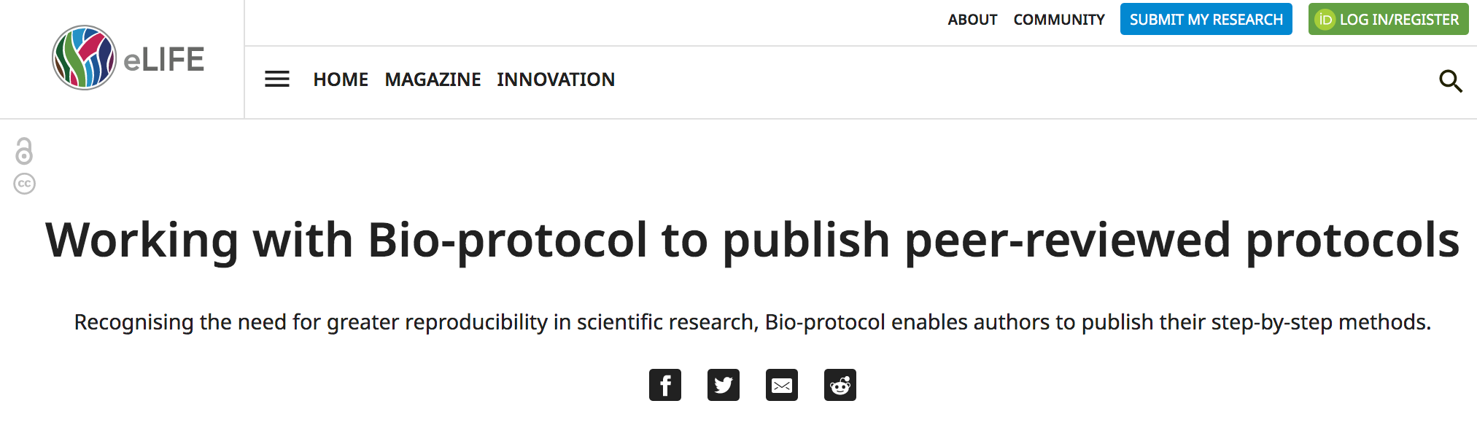






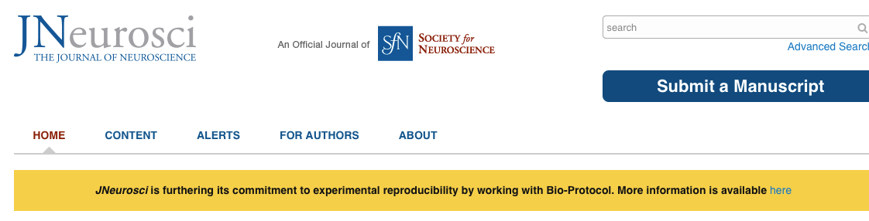
Bio-protocol同多家国际权威学术期刊合作提高科研的重复性和高效性
战略合作伙伴
合作伙伴

Slide 4

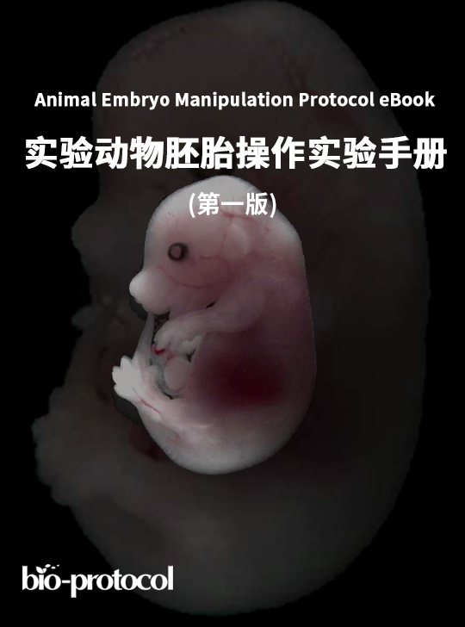



关于Bio-101
Bio-101 是 Bio-protocol 旗下一个生命科学中英文实验方案数据库，近期收集来自全球上千个优秀科研团队的基础实验方法，旨在为科研人员提供一个共享、讨论及更新实验方案的高效平台。
已发表的中文实验方案电子手册
2020年计划发表的中文实验方案电子手册*
*ebook covers not yet finalized.

Slide 5

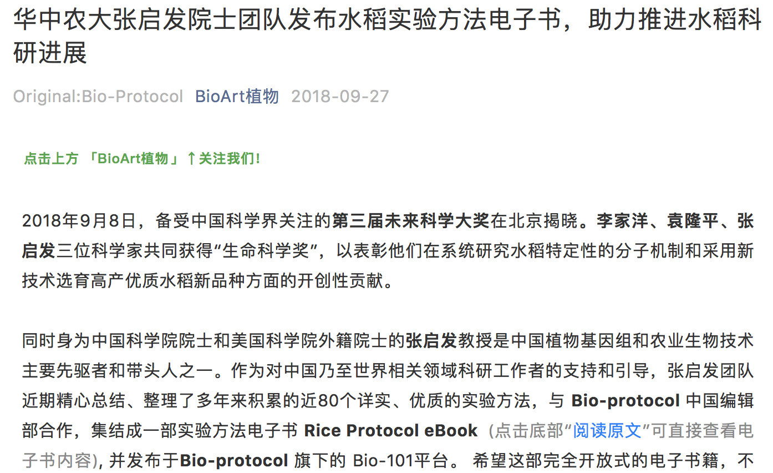
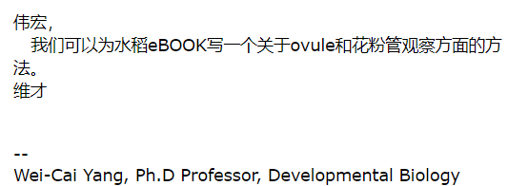
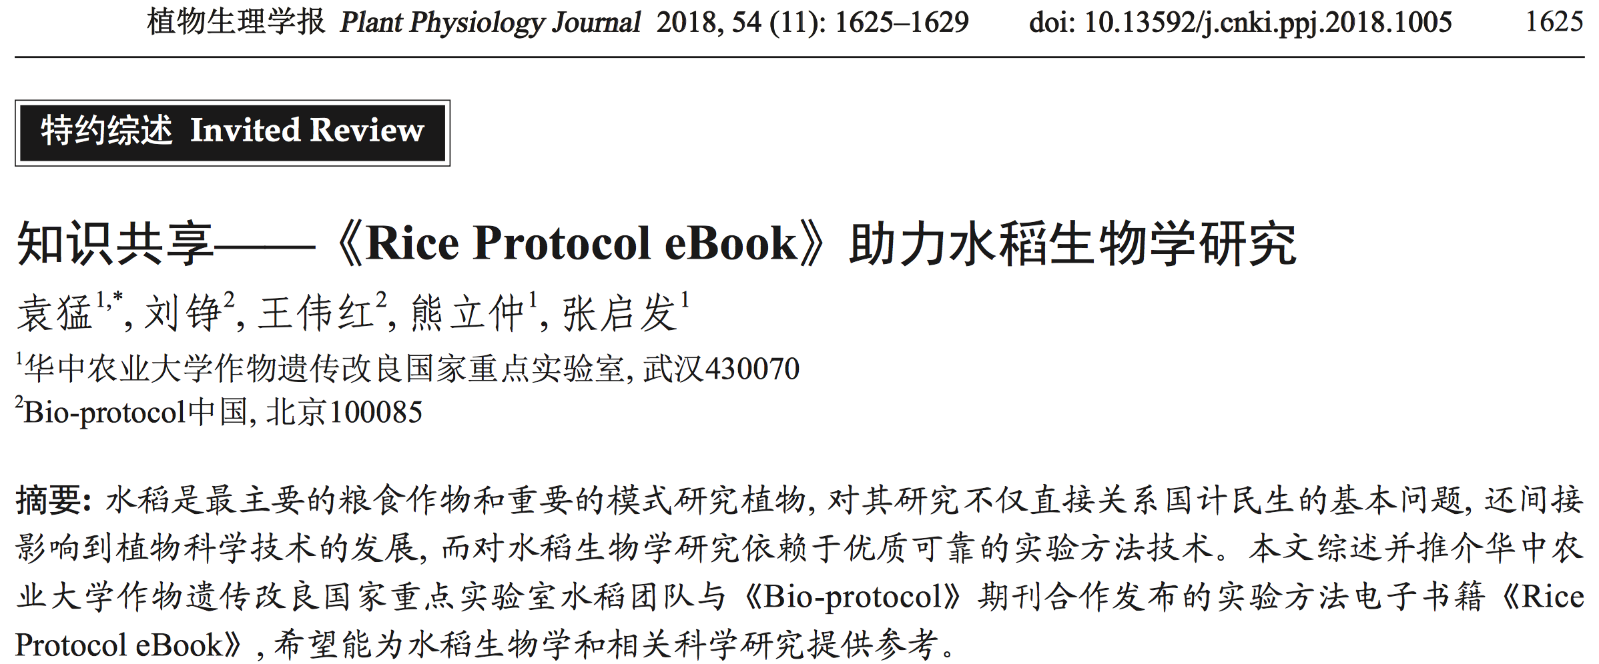
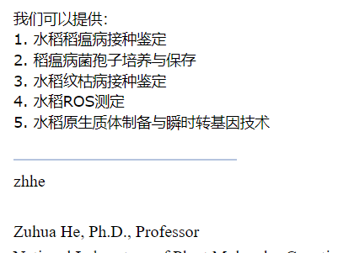
每一本实验手册的发布都受到了广大科研人员的热烈欢迎和高度肯定
邮件收到来自230多家科研院所近千名读者大量积极反馈包括不少同行权威。
中科院遗传发育所所长 杨维才教授
上海生命科学研究院 何祖华教授

Slide 6





























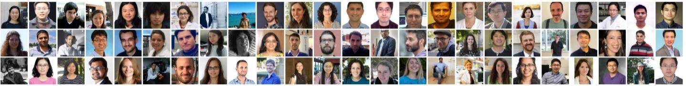
















































































































































Bio-protocol国际顾问编审团队
Bio-protocol编审团队由全球生物科学各领域优秀研究人员组成，从而保证平台发表文章的权威性和高质量性。
Advisors (10)
Staff in US & China (18)
Senior Editorial Advisor
Advisors
Vivian Siegel
John Thomas Beatty
Elizabeth A. Jonas
Hermann M. Schätzl
Director of Education and Training, The Global Biological Standards Institute
Professor
University of British Columbia, Canada
Associate Professor
Yale University, USA
Professor
University of Calgary, Canada
Jan R. De Mey
Eugene S. Kim
Daniel R. Storm
Professor
University of Strasbourg, France
Associate Professor
University of Southern California, USA
Professor
University of Washington, USA
Jürgen Haas
Holden Maecker
Pan-Chyr Yang
Professor
University of Edinburgh, UK
Associate Professor
Stanford University, USA
Professor
National Taiwan University, Taiwan
Editorial Board (+100)
Editor-in-chief
Associate Editors
Jeffrey M. Milush
Director of the UCSF Core Immunology Lab (CIL)
Peer Review Board (+1000)

Slide 7


















































































Bio-101 中国顾问编审团队
由150多位杰出的中国生命科学研究学者组成。他们来自于来自于北京大学、清华大学、中国科学院、南开大学、厦门大学、上海交通大学、浙江大学、中国科学院，复旦大学、武汉大学、中国农业大学、华中农业大学、西北农林科技大学、北京基因组研究所等近100家国内优秀科研单位。
科学顾问 (12)
编委 (38, 包括特邀编委 )
评委 (100+)
- 7 -

Slide 8
ebook 作者常见问题
Q1: Bio-101与Bio-protocol的关系?
A: Bio-101是Bio-protocol旗下的一个基础的中英文实验方案分享平台。中文
实验方案电子手册（ebook）发布在Bio-101平台上。
Q2: 我还没有用该方法发表过任何research paper，可以投稿ebook吗？
A: 可以，只要该方法是您的实验室自己验证过的、可重复的。
Q3: 我不是该方法的原创作者，可以投稿ebook吗？
A: 可以，只要1）不抄袭原文，用自己的语言编写的，并结合自己的经验和实验心
得做相应的修改；2）在“Acknowledgments” section 要致谢、引用相关的文献论文。
Q4: 我在ebook发表后，还能将方法发表在其他相关的论文吗？
A: 可以且在论文中应该引用该方法。
Q5:我还没有用该方法发表过任何research paper，可以直接投稿到Bio-protocol 期刊上吗？
A:不可以，除了一些非常优质的、前沿的技术编委会将会有特殊的审稿流程，包括邀
请多位(3位以上)专家参与评审。

Slide 9
ebook作者常见问题 (续)
Q6: 用中文写还是英文写？
A: ebook是中文的。同时也可以写成英文发表在Bio-101英文版上。
Q7: 可以上传视频吗？
A: 可以。
Q8: 发表后可以更新原文吗？
A: 可以。将有“updated version”的标注。
Q9: 要交出版费吗？
A: 不需要。
Q10: 通过什么渠道宣传 ebook让更多的读者受益？
A: 1)学术文献的引用。每本eBook都有国际书刊号, 每篇实验方案文章都有DOI号，
因此可被其他学术文献引用。
2) Bio-protocol 网站上宣传。每年有超过40万的中国用户（>85% 是研究
生以上的学位）访问Bio-protocol平台。
3) Science/AAAS网站上宣传。在《科学》及Science 的子期刊上宣传ebook。
4) 专业的、优质的微信公众号上宣传。包括Science/AAAS中国官方微信公众号。
5) 相关的学术会议上宣传。

